Slide 1
Ncc Sign 코드 분석
유튜브 주소 : https://youtu.be/dyoGEg7057I

Slide 2
NCC Sign
KpqC공모전에 제출된 전자서명 알고리즘
Round1을 통과하여 Round 2에 진출
격자 기반으로 개발
RLWE (Ring Learning With Errors)
고차원의 격자 문제(LWE)를 다항식 구조로 확장한 형태
비순환 다항식(Non-Cyclotomic Polynomial)을 사용하여 RLWE 문제를 설정
기존 순환 다항식 구조의 대수적 약점을 제거
RSIS (Ring Short Integer Solution)
기존의 Short Integer Solution (SIS) 문제를 다항식 링 구조로 확장한 형태
서명 생성 시 RSIS 난제 활용
SelfTargetRSIS
RLWE와 RSIS를 조합한 형태로, 서명 검증 시 활용
다항식 및 NTT(수 이론 변환)를 활용하여 설계

Slide 3
NCC Sign 주요 연산
다항식 연산(NTT 포함)
다항식 곱셈(pointwise_mul, base_mul, poly_mul_schoolbook 등)
다항식 덧셈, 뺄셈(poly_add, poly_sub, poly_modadd, poly_modsub, poly_shiftl 등)
NTT 연산
전방 변환(Forward Transform), 역변환(Inverse Transform)
위 변환 과정에서 Radix-2, Radix-3 변환 및 몽고메리 폼 최적화가 활용
모듈러 연산
montgomery_reduce, mod_add, mod_sub 함수 등으로 구현
샘플링
NCC는 난수와 시드(Seed)를 활용하여 다항식 계수를 샘플링
poly_uniform, poly_uniform_eta, poly_uniform_gamma1 함수 등으로 구현
해시 연산
SHAKE-256 사용
연산 비중 및 중요도: NTT > 모듈러 > 샘플링 >= 해시

Slide 4
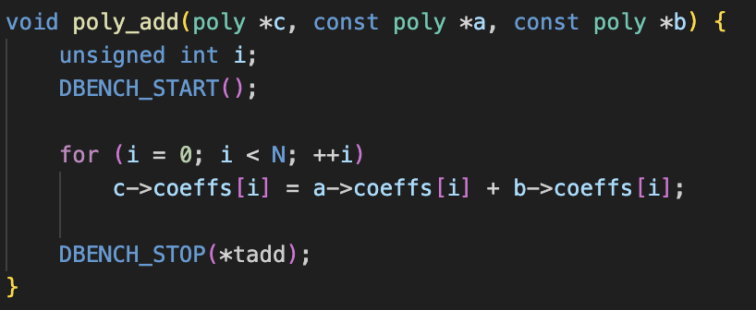
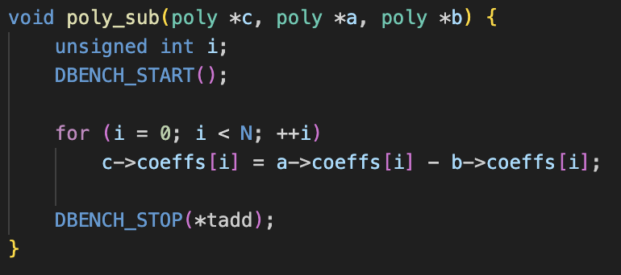
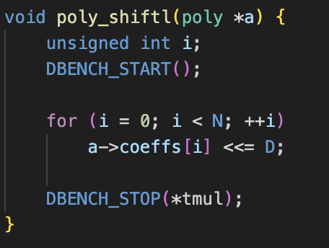
다항식 연산(덧셈,뺄셈)
poly_add
두 다항식 a와 b의 계수를 더하여 다항식 c에 결과 저장
반복문은 다항식의 길이 N 만큼 반복 수행
모듈러 연산은 포함하지 않음(poly_modadd에서 수행)
poly는 구조체로, int32_t 배열로 구성되어있음
neon 인트린직 함수 중 poly_add를 사용하여 최적화?
poly_sub
두 다항식 a와 b의 계수를 뺄셈하여 다항식 c에 결과 저장
모듈러 연산 포함 X(poly_modsub에서 수행)
neon 인트린직 함수 중 poly_sub를 사용하여 최적화?
poly_shiftl
다항식의 각 계수를 D 비트만큼 ShiftLeft 연산 수행
즉, 다항식의 각 계수를 2의 D제곱으로 곱하는 연산

Slide 5
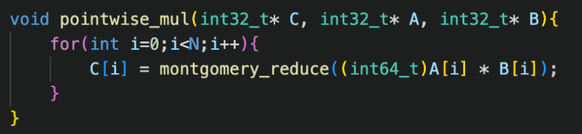
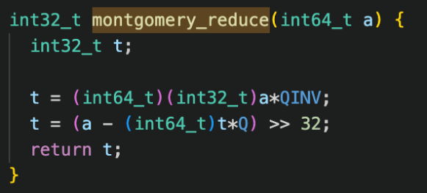
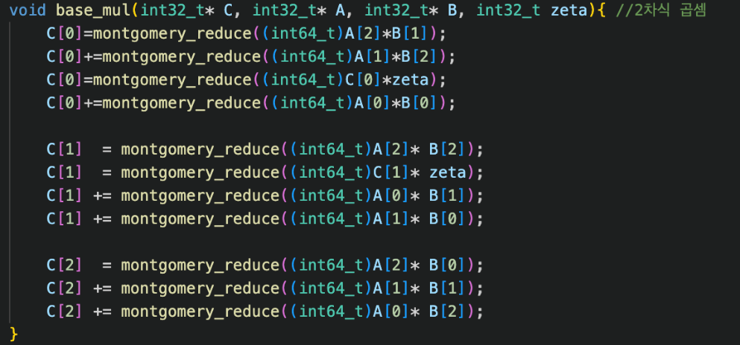
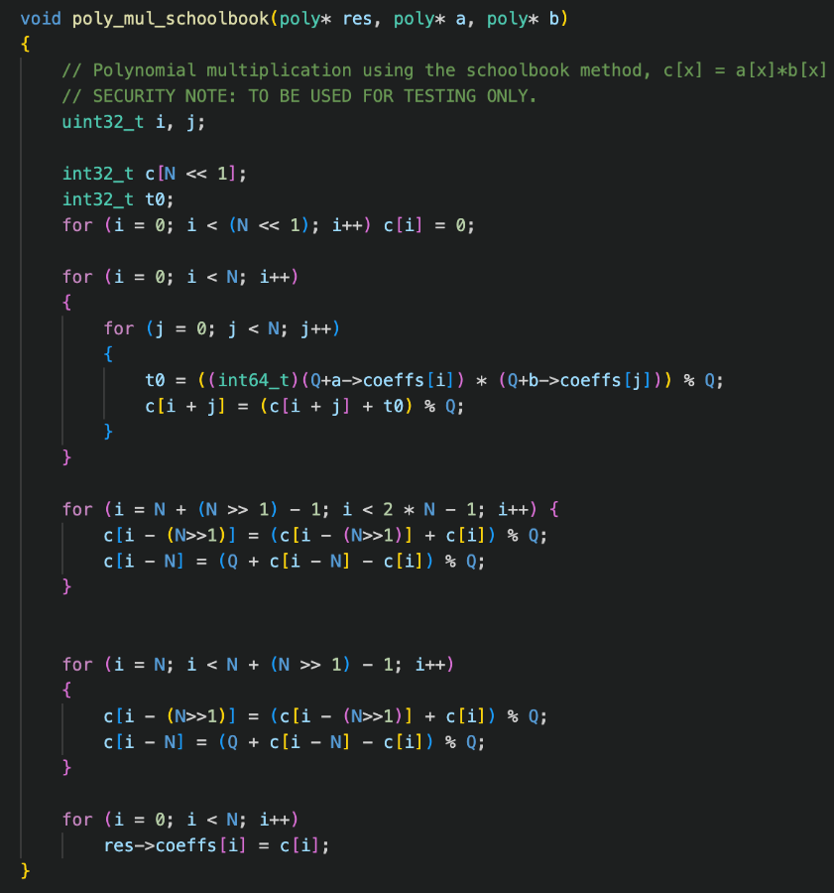
다항식 연산(곱셈)
pointwise_mul
다항식의 계수를 순서대로 서로 곱하는 연산 수행(점별 곱셈)
NTT 변환 이후 계수를 곱할 때 사용
몽고메리 reduction – 곱셈 결과에 모듈러 연산 적용
base_mul
두 다항식의 곱셈을 수행
NTT 변환 과정에서 사용
Neon의 vmulq_s32 인트린직 함수 사용하여 최적화?
Vmulq_32: 4개의 32bit 정수를 한 번에 곱셈
poly_mul_schoolbook
스쿨북 알고리즘 구현 함수
크기가 큰 다항식에 대해서는 비효율적
계산 복잡도가 O(N^2)임
테스트를 위해 구현되어있는 함수
최적화 할 필요는 X

Slide 6
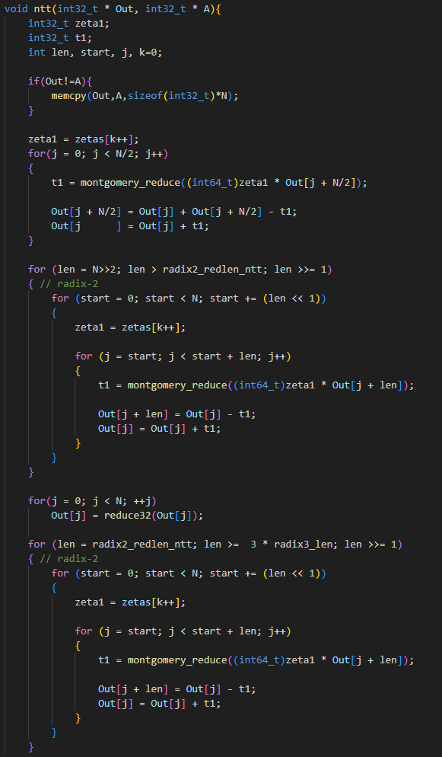
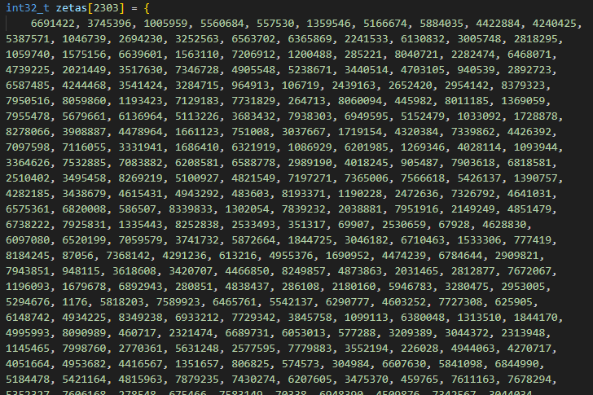
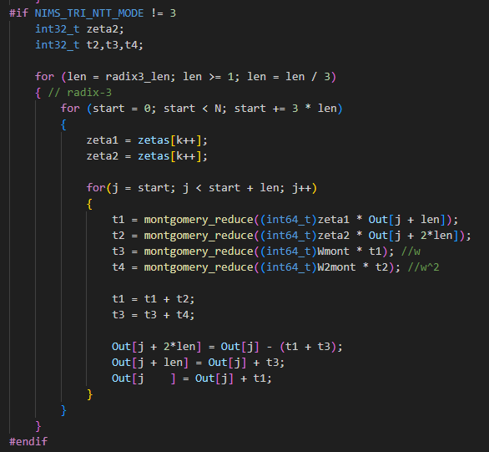
NTT 연산
입력 배열 A에 대해 NTT 변환 수행
결과는 Out 배열에 저장
버터플라이 연산 준비 단계
결과는 상,하위 절반으로 나뉨
Zeta1은 변환 상수(복소수 루트)
NTT 테이블(zetas)에서 선택됨
Radix-2 버터플라이 연산
데이터 크기를 절반씩 줄여가며 연산
Zetas 배열에서 적합한 루트를 선택
Radix-3 버터플라이 연산
Radix-2와 유사
그러나 데이터 집합이 3개
Zeta1, zeta2, Wmont의 3부분으로 나뉨
딜리시움을 참고하여 최적화?
구조는 유사하나, N값, Radix 등이 다름

Slide 7
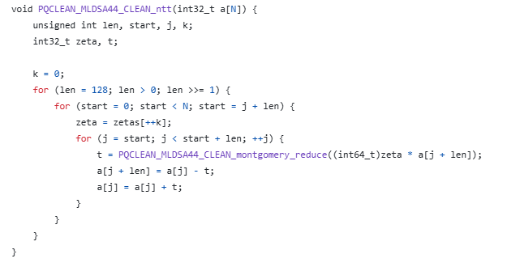
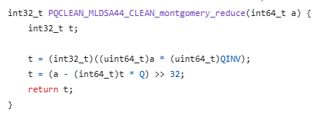
NTT 연산: dilithium과 비교
NCC Sign은 Radix2,3를 구현하나, Dilithium은 Radix2만 구현
Dilithium의 구현이 보다 더 간결
별도의 최종 정규화 과정 X(모든 값을 몽고메리 Reduction으로 처리)
NCC는 보다 복잡한 연산을 처리할 수 있게 구현

Slide 8
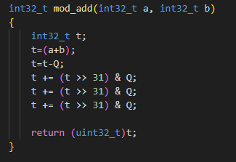
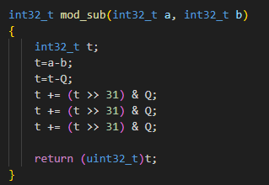
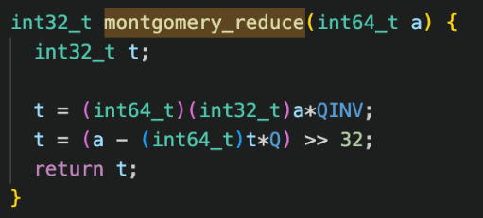
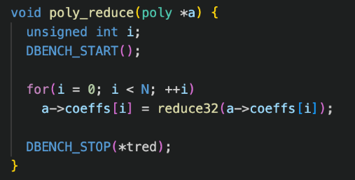
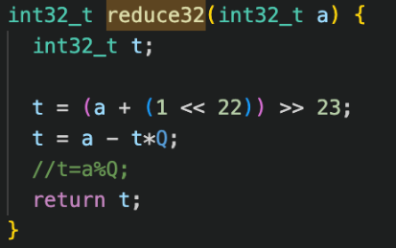
모듈러 연산
Mod_add
두 값을 더한 결과를 모듈러 특정 모듈러(Q)에 대해 모듈러 연산 수행
두 값을 더한 후 결과가 Q를 초과하면 Q를 빼주는 방식으로 구현
Mod_sub
두 값을 뺀 결과를 Q에 대해 모듈러 연산 수행
add, sub 모두 연산은 단순하지만 조건문 처리로 인해 최적화가 어려울 것으로 예상
Montgomery_reduce
주어진 곱셈 결과를 Q에 대해 모듈러 연산 수행
대부분의 다항식 곱셈 및 변환에서 사용되는 핵심 연산
어셈블리 명령어 SMLAL 및 쉬프트 연산을 활용하여 최적화?
Poly_reduce
주어진 다항식의 모든 계수를 Q에 대해 모듈러 연산 수행
Reduce32
특정 값을 32bit 내에서 Q에 대한 모듈러 연산 수행
기본적으로 빠르게 동작하기 때문에 추가 최적화가 가능할지?

